Slide 1
シンポジウム2015 の目的
在宅介護の体験談
なぜ家が一番よいのか をいっしょに考えたい
在宅療養を支えるサービスの紹介
ちょっとだけでも家に帰れることを知ってほしい

Slide 2
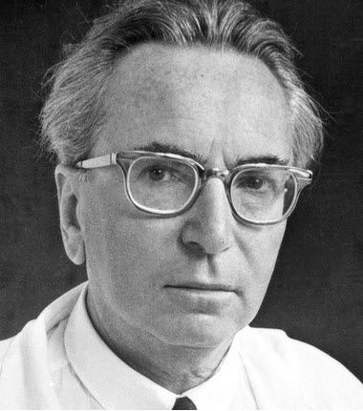
やっぱり家が一番よか‼ なぜ?
VE フランクル博士
私たちは何に人生の意味を感じるのか
世界で自分が唯一の存在であること
～ この世に自分のコピーは居ない

Slide 3
唯一の存在であることを感じるには❓
❶ 愛されること
その人にとってあなたは唯一無二の存在
人々との社会生活の中で感じやすい
社会生活は住み慣れた家や地域で
こそ行いやすい

Slide 4
唯一の存在であることを感じるには❓
❷ 不完全であること
不完全な形は人それぞれ違う
皆が完全・完璧だったら個性はない
プライバシー (歴史・思い出・秘密など)
モニターされない、けど孤立ではない 孤独 が
必要 ～ 自分の家だからこそ可能

Slide 5
やっぱり家が一番よか‼ なぜか
自分が唯一の存在であること
＝愛されること＋不完全であること
＝社会性 ＋ 孤独
(孤立せずに一人でいる状態)
＝家

Slide 6
ちょっとだけ家に帰りたい
家が いつもベスト とは限らない
療養場所は状況
に応じて変更
できる
小さな希望
家
病院
施設
ホスピス

Slide 7
結論

Slide 8
ご参加 有難うございました
完

